Slide 1
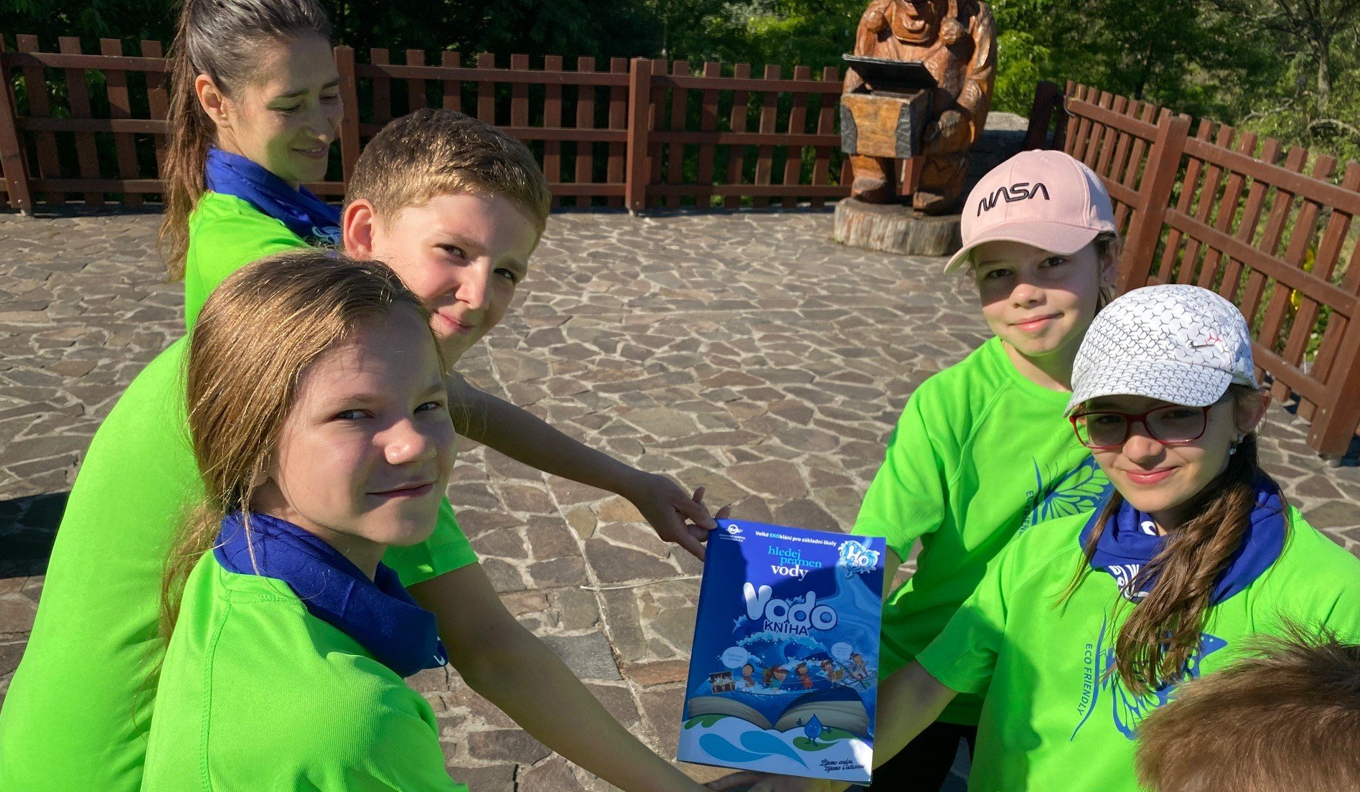
2023
Doplnit_Tým ze ZŠ

Slide 2

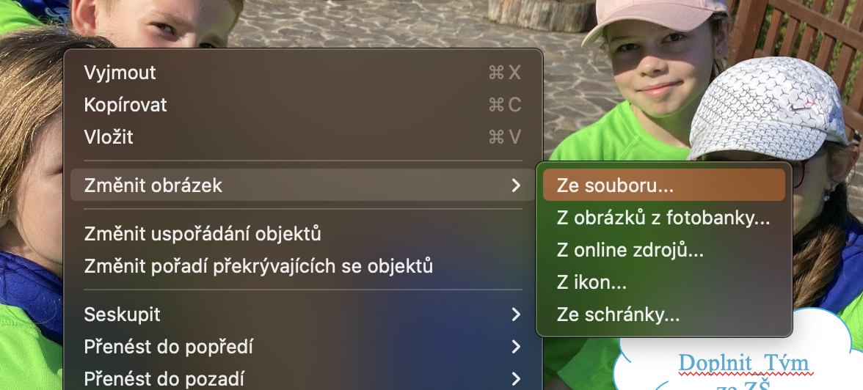
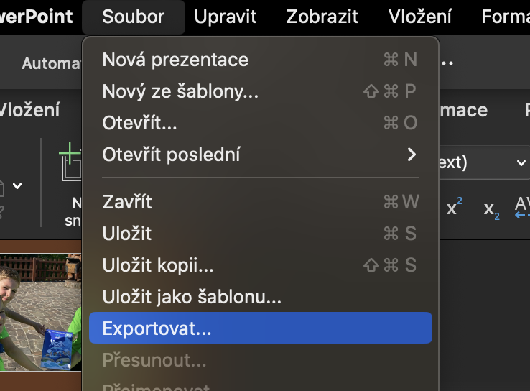
Jak podepsat obrázek pomocí této šablony
Zadejte název svého týmu
Pravé tlačítko - změnit obrázek - nahrajte svou fotku
Uložit jako nebo exportovat a vybrat formát JPEG nebo PNG

